Slide 1
PROJE İLERLEME RAPORU
Projede Tamamlanan Aşamalar
Kapsam:
01
1. KADEME
02
2. KADEME
Güneş geometrisi ve açılar
Güneş ışınımı hesaplamaları
Güneş deklinasyonu (δ) ve saat açısı (ω)
Yatay ışınım bileşenleri: DNI, DHI ve GHI
Zenit açısı (θz) ve güneş yükseklik açısı (α)
Cephelere gelen doğrudan ışınım
Güneş azimut açısı (γs)
Yayılı ve yerden yansıyan ışınım
Dört cepheye güneş ışınlarının geliş açıları (θ)
Dört cephe için toplam güneş ışınımı
Kontrol: Hesaplanan güneş açıları pvlib ile karşılaştırıldı.
Kontrol: Cephe ışınım sonuçları PVGIS ile karşılaştırıldı.
01

Slide 2
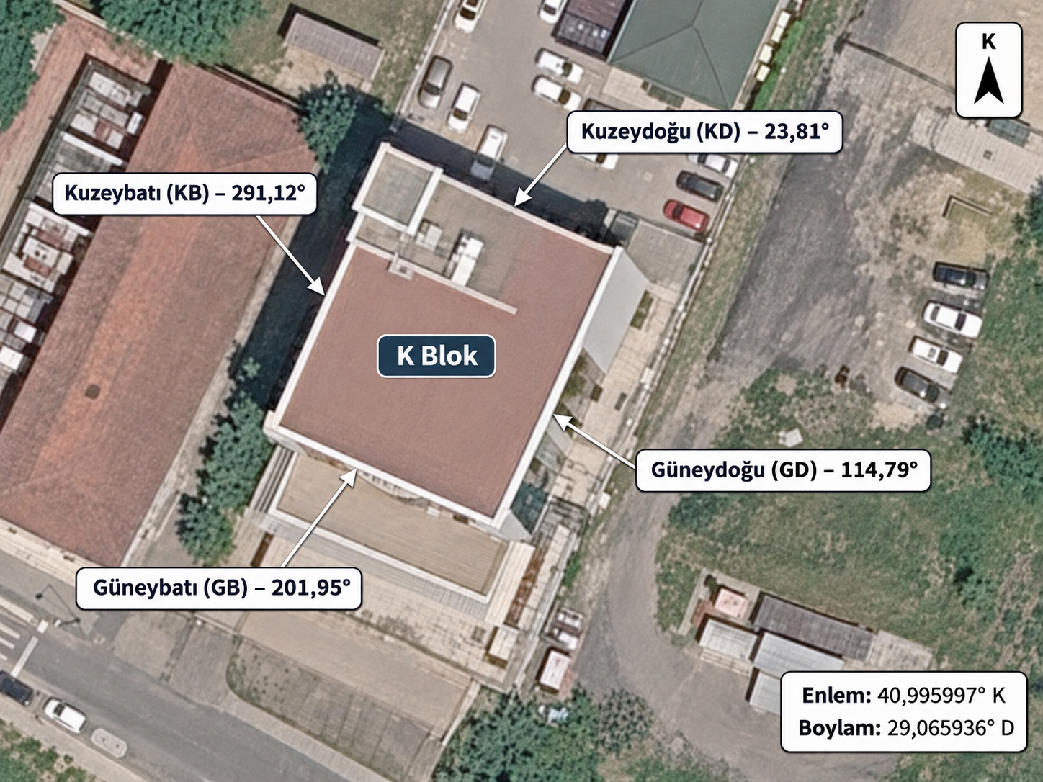
Çalışma Alanı: K Blok
Güneş geometrisi hesaplamalarında kullanılan konum koordinatları ve cephe yönleri, Google Earth üzerinden hesaplanmıştır.
Kaynak: Google Earth uydu görüntüsü | Cephe azimutları yaklaşık olarak belirlenmiştir.
02

Slide 3
ÖRNEK ANALİZ DÖNEMİ
Haziran 2023 – Örnek Hesaplama Sonuçları
Projede tamamlanan ilk iki kademenin sonuçlarını somut verilerle göstermek amacıyla Haziran 2023 dönemi seçilmiştir.
ANALİZ ARALIĞI
ÇALIŞMA ALANI
01–30 Haziran 2023
K Blok · Dört ana cephe
BU DÖNEM İÇİN SUNULACAK SONUÇLAR
01
Güneş geometrisi
Saatlik güneş açıları ve pvlib karşılaştırması
02
Cephe ışınımı
Doğrudan, yayılı, yansıyan ve toplam ışınım; PVGIS karşılaştırması
03

Slide 4
1. KADEME / GÜNEŞ GEOMETRİSİ
Haziran 2023 – Güneş Parametreleri
Haziran 2023 için deklinasyon ve saat açısı hesaplandı. Aylık değişimi göstermek amacıyla 5, 10, 15 ve 30 Haziran günleri seçildi.
DEKLİNASYON (δ)
SAAT AÇISI (ω)
Güneşin mevsimsel konumu
Her gün saat 13.00 (TSİ)
24.0
0.0
23,31°
-0,45°
23,01°
23,18°
-0,68°
23.2
-0.7
-0,94°
22,54°
22.3
-1.3
-1,75°
21.5
-2.0
5
10
15
30
5
10
15
30
Haziran 2023 / Gün
Haziran 2023 / Gün
Not: Saat açısı saate bağlı olduğundan tüm seçili günlerde 13.00 (Türkiye saati, UTC+3) değeri kullanılmıştır.
04

Slide 5
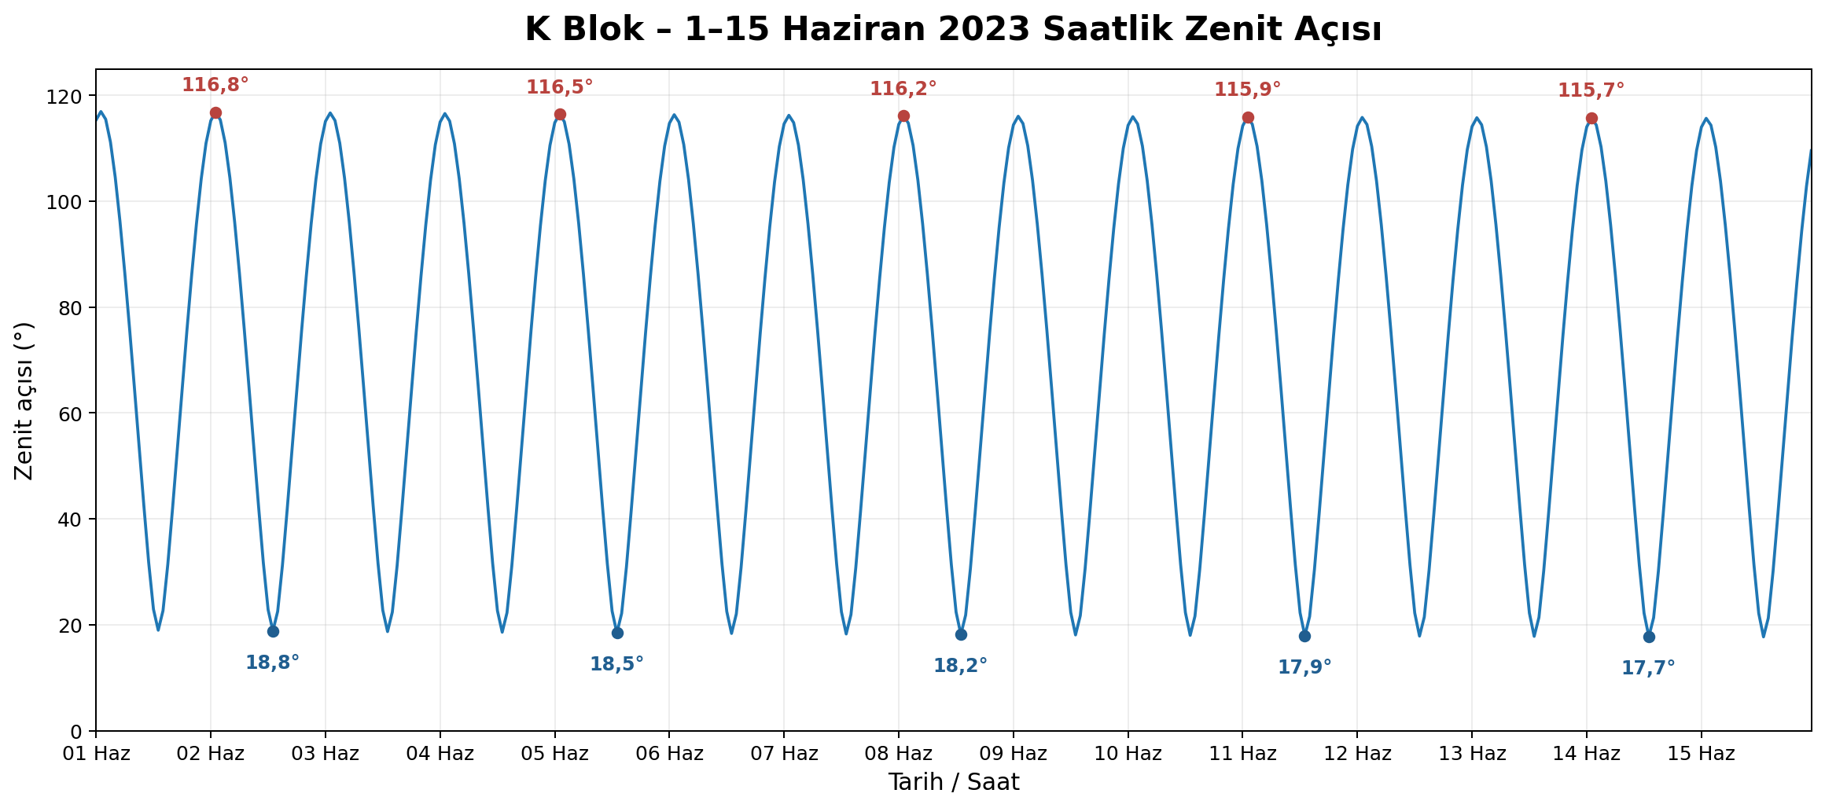
1–15 Haziran 2023 – Zenit Açısı
K Blok için hesaplanan saatlik zenit açısı;
05

Slide 6
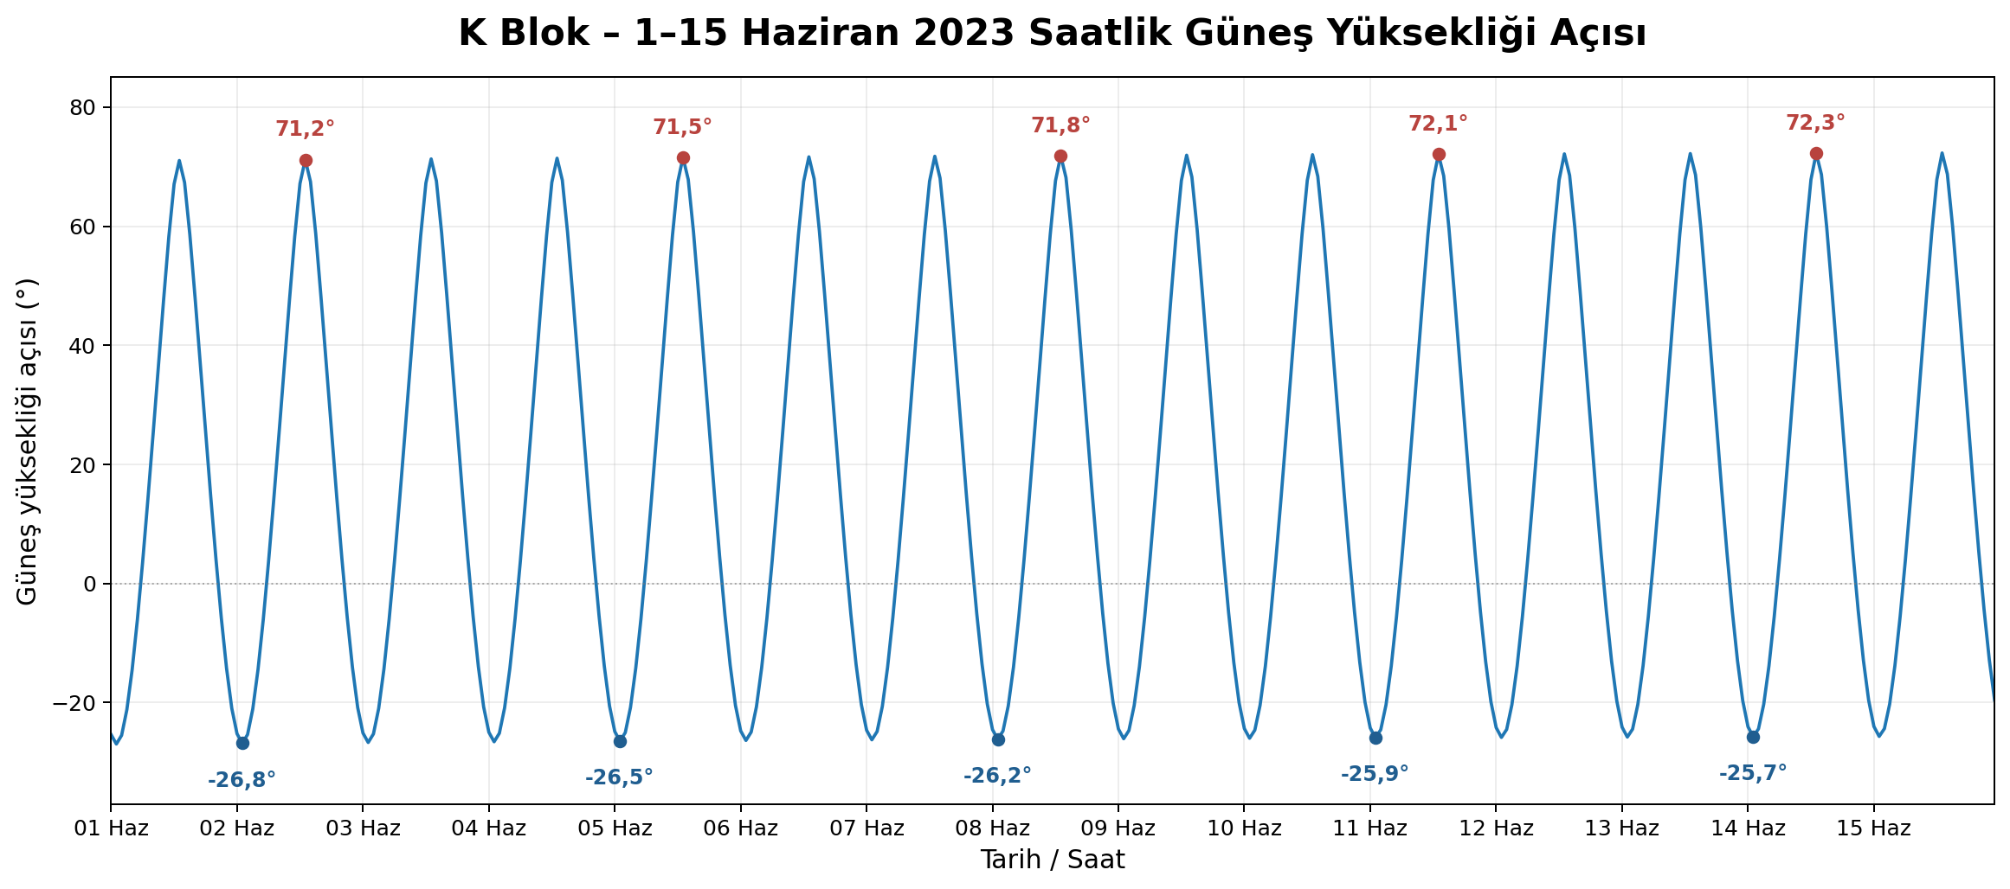
1–15 Haziran 2023 – Güneş Yüksekliği Açısı
K Blok için hesaplanan saatlik güneş yüksekliği açısı; örnek günlerin tepe ve dip noktaları grafik üzerinde gösterilmiştir. Pozitif değerler gündüzü, negatif değerler ise gece saatlerini ifade eder.
Kısa değerlendirme
Güneş yüksekliği açısı 1–15 Haziran boyunca öğle saatlerinde artış göstermektedir.
Tepe noktaları yaklaşık 71,2° ile 72,3° aralığında hesaplanmıştır.
Dip noktalar −26,8° ile −25,7° aralığındadır ve gece saatlerini temsil eder.
Örnek sonuç
14 Haziran tarihinde örnek en yüksek değer 72,3°, en düşük değer ise −25,7° olarak hesaplanmıştır.
06

Slide 7
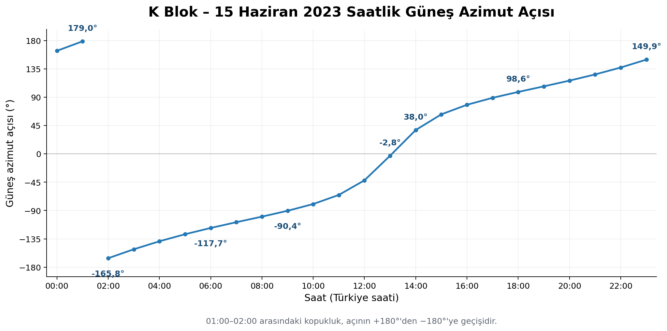
15 Haziran 2023 – Güneş Azimut Açısı
K Blok için 15 Haziran 2023 gününün saatlik güneş azimut açıları gösterilmiştir.
07

Slide 8
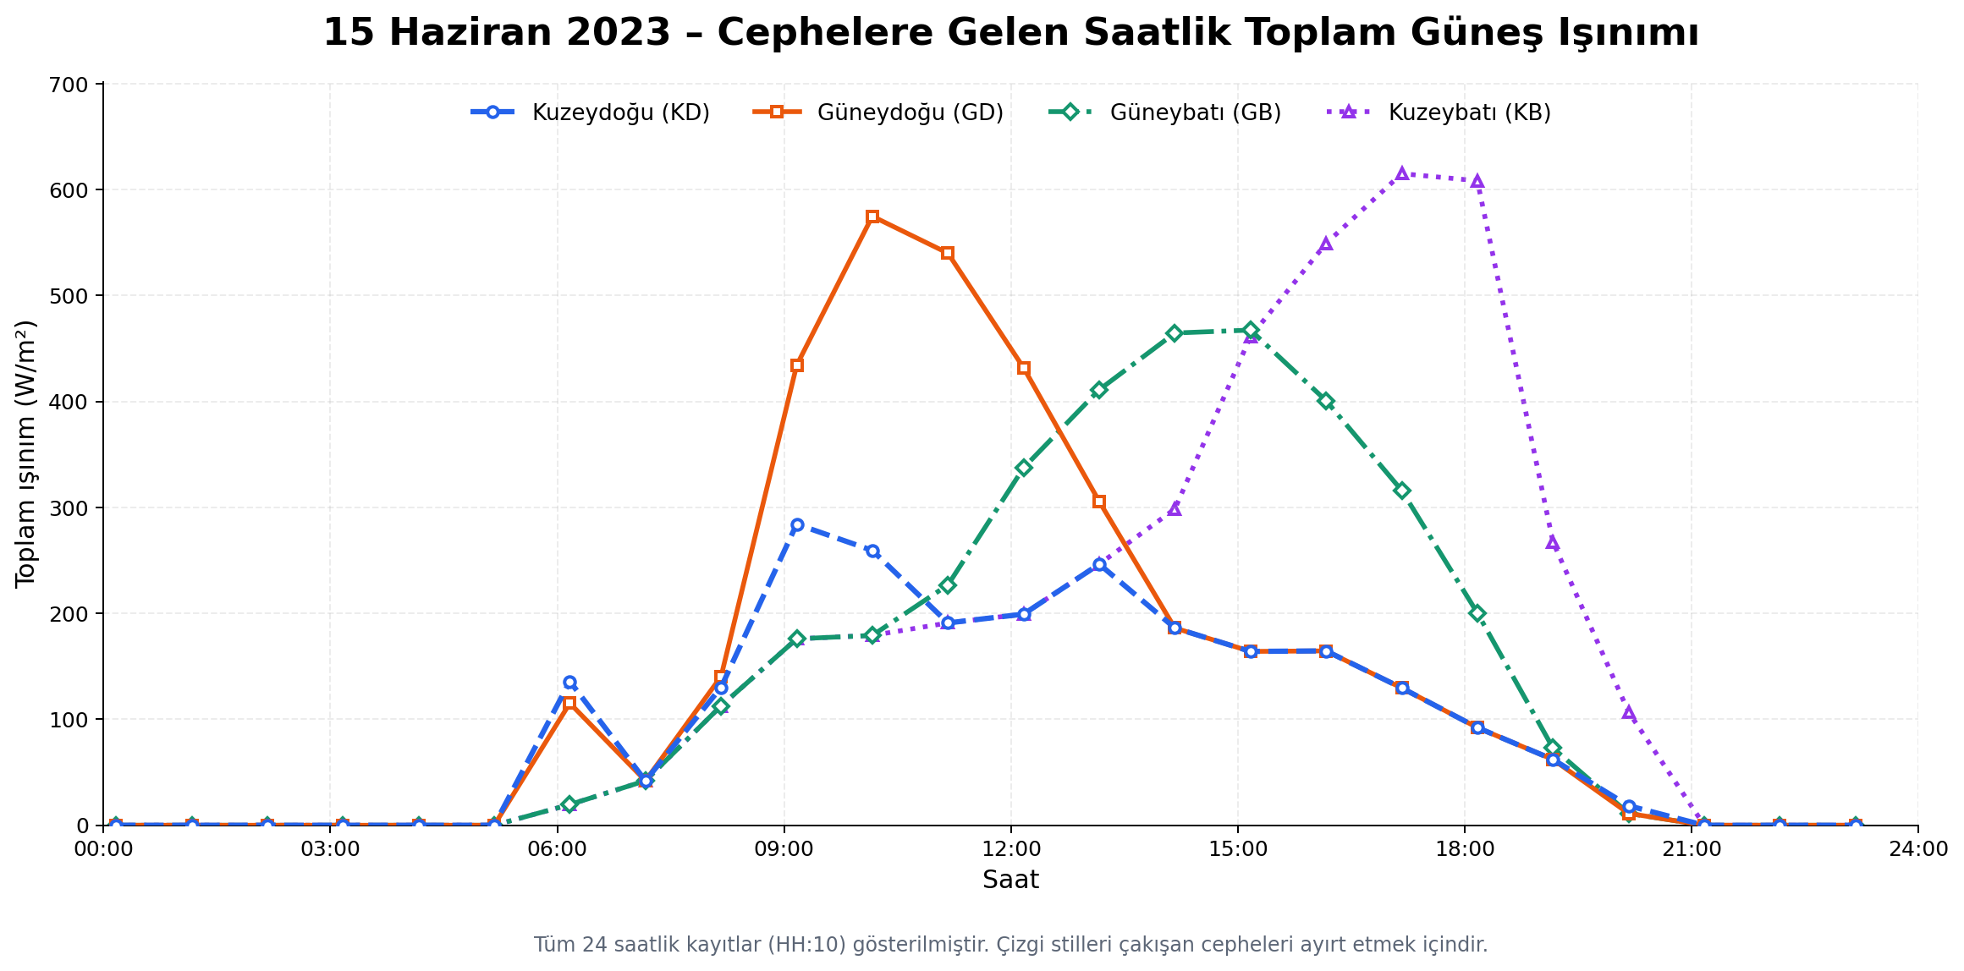
15 Haziran 2023 – Cephelere Gelen Saatlik Toplam Güneş Işınımı
Not: Bu grafik 15 Haziran 2023 tarihi için 1 günlük hesaplamadır.
Grafikte dört cephe için saatlik toplam ışınım değerleri gösterilmektedir. Toplam ışınım, doğrudan + yayılı + yansıyan bileşenlerin toplamı olarak alınmıştır.
Kısa değerlendirme
Sabah saatlerinde ilk artış Kuzeydoğu ve Güneydoğu cephelerinde görülmektedir.
Öğle sonrasında Güneybatı cephesi belirgin şekilde yükselmektedir.
Akşam saatlerine doğru en yüksek değerler Kuzeybatı cephesinde görülmektedir.
Grafik yalnızca 15 Haziran 2023 gününün 24 saatlik verilerini göstermektedir.
Örnek sonuç
15 Haziran günü akşam saatlerinde Kuzeybatı cephesi en yüksek toplam ışınım değerine ulaşmıştır.
08

Slide 9
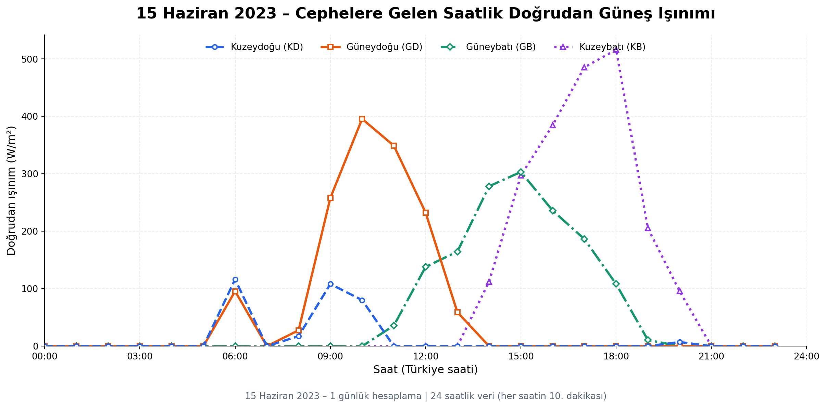
15 Haziran 2023 – Cephelere Gelen Saatlik Doğrudan Güneş Işınımı
Not: Bu grafik 15 Haziran 2023 tarihi için 1 günlük hesaplamadır.
Grafikte dört cephe için saatlik doğrudan ışınım değerleri gösterilmektedir.
Kısa değerlendirme
Sabah saatlerinde ilk belirgin doğrudan ışınım Kuzeydoğu cephesinde görülmektedir.
Öğleye doğru Güneydoğu cephesi öne çıkmaktadır.
Öğleden sonra Güneybatı ve akşamüstü Kuzeybatı cephesi daha yüksek değerler almaktadır.
Gece saatlerinde tüm cephelerde doğrudan ışınım 0,00 W/m² olarak hesaplanmıştır.
Örnek sonuç
15 Haziran günü en yüksek doğrudan ışınım 18.10 saatinde Kuzeybatı cephesinde 516,19 W/m² olarak hesaplanmıştır.
09

Slide 10
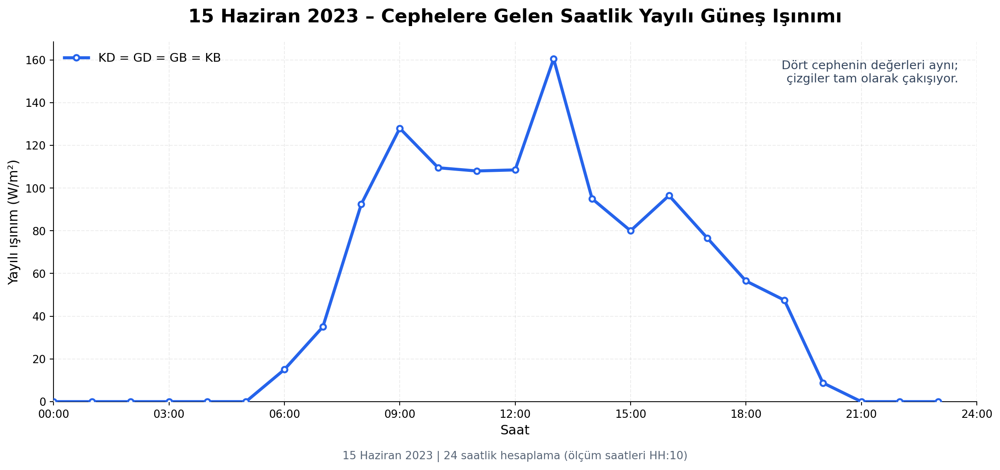
15 Haziran 2023 – Cephelere Gelen Saatlik Yayılı Güneş Işınımı
Not: 15 Haziran 2023 tarihi için 1 günlük hesaplamadır.
Kısa değerlendirme
Dört cephedeki yayılı ışınım değerleri birbiriyle aynıdır.
Bu nedenle KD, GD, GB ve KB çizgileri tamamen çakışır; tek çizgi görünür.
Gün içindeki en yüksek yayılı ışınım 13.10’da 160,50 W/m² olarak hesaplanmıştır.
Gece saatlerinde yayılı ışınım 0 W/m²’dir.
Örnek sonuç
15 Haziran 13.10: KD = GD = GB = KB = 160,50 W/m².
10

Slide 11
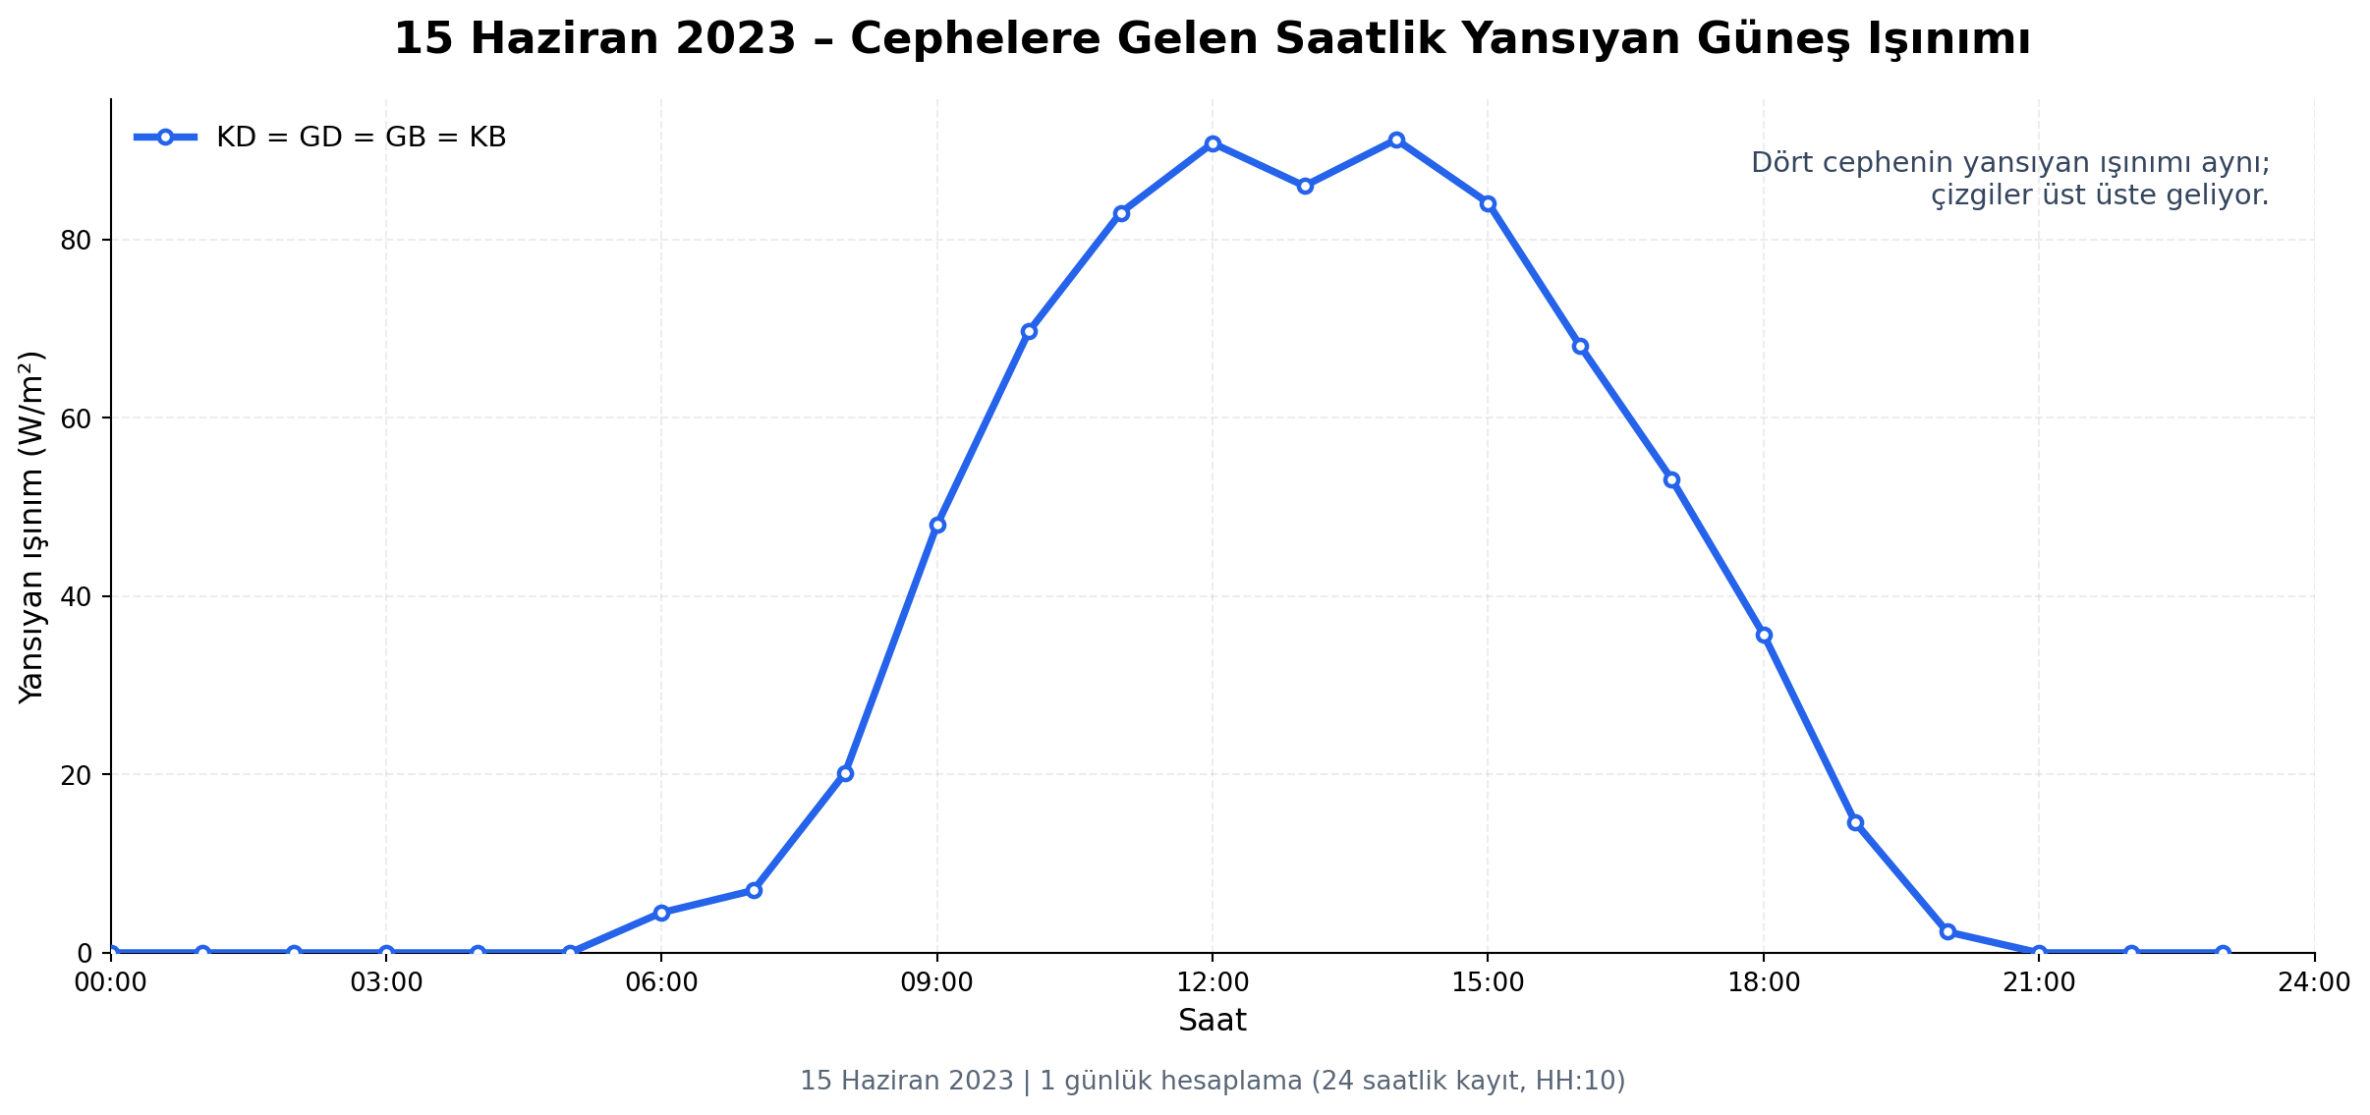
15 Haziran 2023 – Cephelere Gelen Saatlik Yansıyan Güneş Işınımı
Not: Bu grafik 15 Haziran 2023 tarihi için 1 günlük hesaplamadır.
Kısa değerlendirme
Dört cephedeki yansıyan ışınım değerleri birbiriyle aynıdır.
Bu nedenle KD, GD, GB ve KB çizgileri tamamen çakışır; tek çizgi görünür.
Gün içindeki en yüksek yansıyan ışınım 13.10’da 160,50 W/m² olarak hesaplanmıştır.
Gece saatlerinde yansıyan ışınım 0 W/m²’dir.
Örnek sonuç
15 Haziran 14.10: KD = GD = GB = KB = 91,20 W/m².
11

Slide 12
Sonraki Adımlar
K Blok güneş ışınımı analizinin tamamlanması için planlanan çalışmalar:
01
Toplam güneş ışınımının hesaplanması
Doğrudan + yayılı + yansıyan ışınım bileşenlerinin birleştirilmesi.
02
Cephelere göre sonuçların karşılaştırılması
KD, GD, GB ve KB cephelerinde toplam ışınımın değerlendirilmesi.
03
PVGIS verileriyle doğrulama
Hesaplanan sonuçların PVGIS ile karşılaştırılması ve farkların incelenmesi.
04
Genel değerlendirme ve sonuç
Cephe yönlerinin etkisinin yorumlanması ve bulguların özetlenmesi.
12

